Slide 1
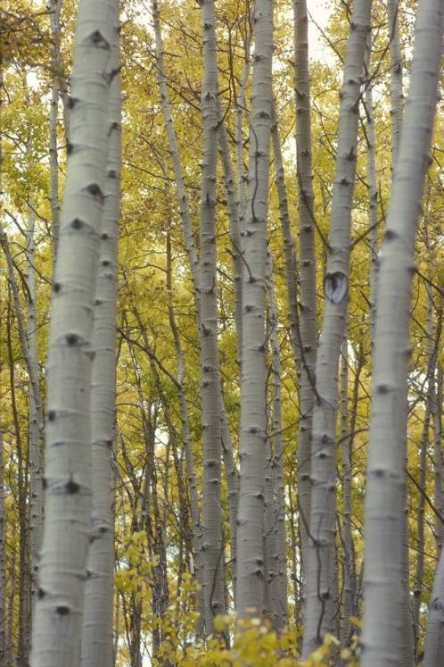
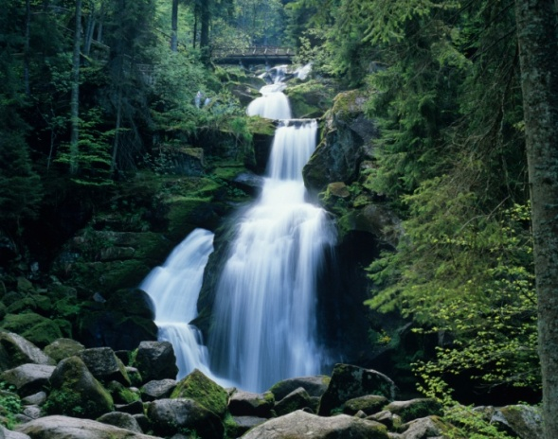
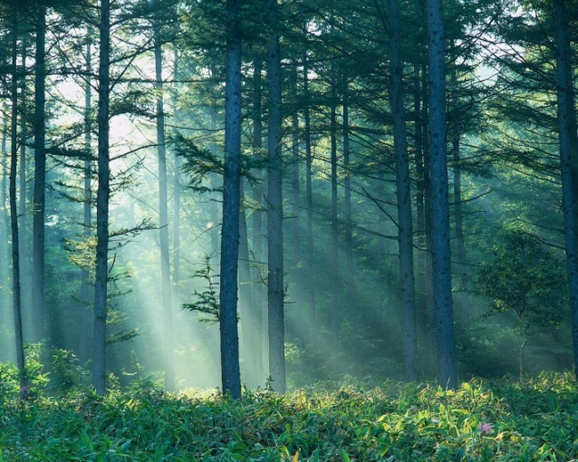
Evropa ochrana přírody
Romana Zabořilová
ZŠ Jenišovice
VY_32_INOVACE_006

Slide 2
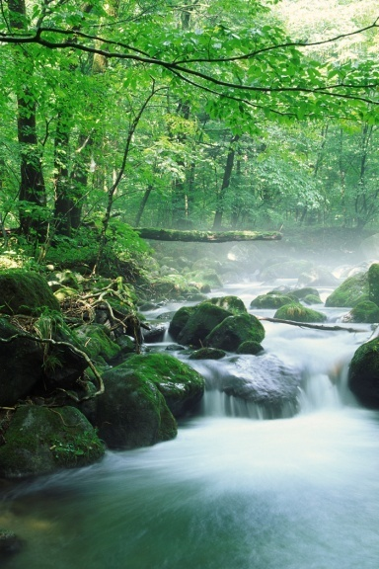
Ochrana přírody
Člověk hodně zasahuje do přírodní krajiny a mění ji.
Kácí lesy, vysušuje mokřady, reguluje koryta řek,…
Neporušené časti v horských oblastech, deltách řek, na ostrovech je potřeba chránit – vznikly a vznikají
národní parky – NP
Přírodní rezervace
Biosférické rezervace UNESCO

Slide 3
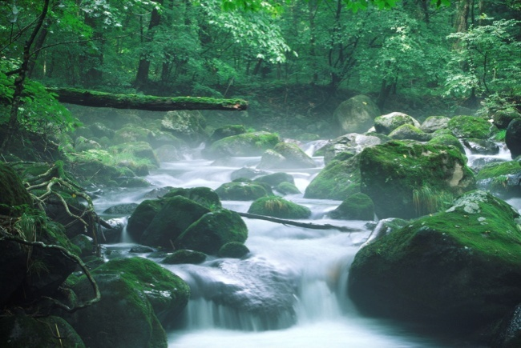
Národní parky a přírodní rezervace
První parky byly v Evropě zřízeny už na počátku 20. století ve Švédsku.
V Německu NP Bavorský les + u nás NP Šumava tvoří největší zalesněnou oblast ve stř. Evropě.
Největší park v Evropě je na Uralu.

Slide 4
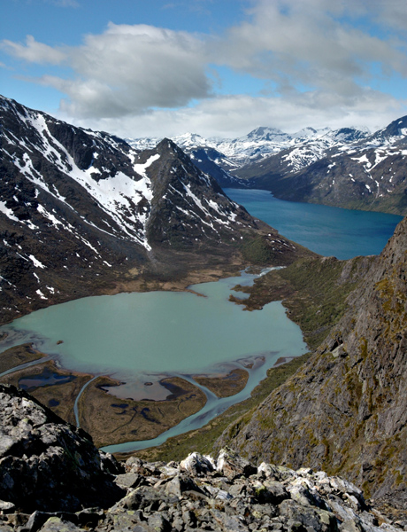
Národní park Jotunheimen (Švédsko)
Obr.1
Notes:
http://upload.wikimedia.org/wikipedia/commons/1/12/Jotun600.jpg

Slide 5
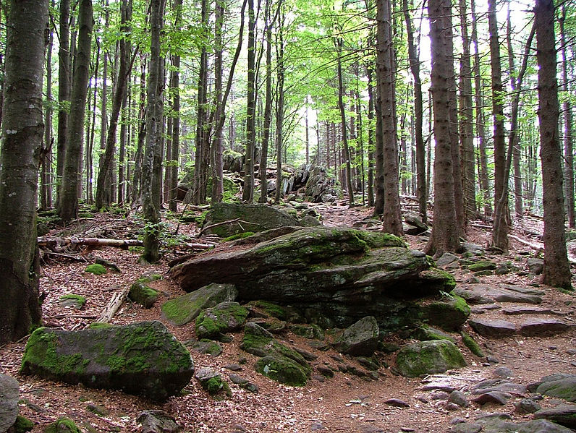
Národní park Bavorský les (Německo)
Obr.2
Notes:
http://cs.wikipedia.org/wiki/N%C3%A1rodn%C3%AD_park_Bavorsk%C3%BD_les

Slide 6
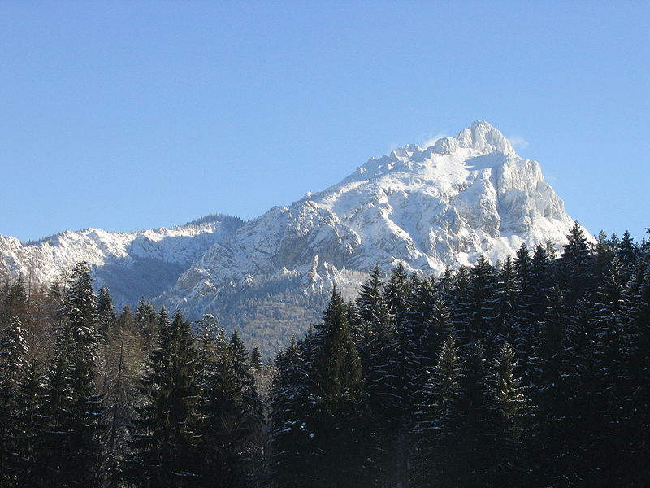
Krivánská Malá Fatra (Slovensko)
Obr.3
Notes:
http://cs.wikipedia.org/wiki/Kriv%C3%A1nsk%C3%A1_Fatra

Slide 7
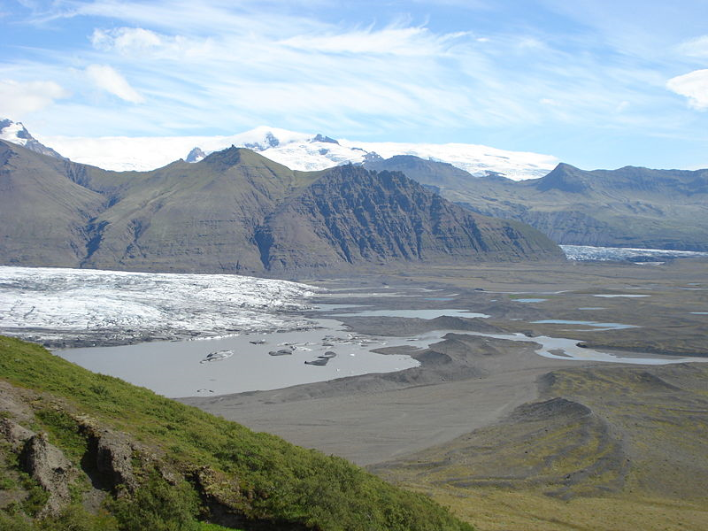
Národní park Skaftafell (Island)
Obr.4
Notes:
http://cs.wikipedia.org/wiki/Skaftafell

Slide 8
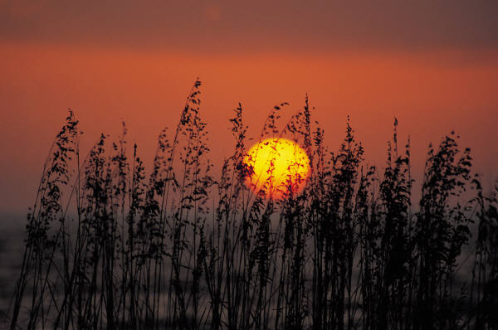
A takových krásných míst najdeme nejen v Evropě mnoho. Chraňme si je!!!

Slide 9
Zdroje informací
neoznačené obrázky jsou použity z klipartů
Obr.1:, 2007 [cit. 2011-09-01]. Dostupné na WWW : <http://upload.wikimedia.org/wikipedia/commons/1/12/Jotun600.jpg >.
Obr.2Kurt Seebauer, 2004, [cit. 2011-09-01]. Dostupné na WWW : < http://cs.wikipedia.org/wiki/Soubor:Bayerischer_wald_intakt.jpg >.
Obr.3: Juloml, 2006,[cit. 2011-09-01]. Dostupné na WWW : http://cs.wikipedia.org/wiki/Kriv%C3%A1nsk%C3%A1_Fatra >.
Obr.4: TommyBee, 2008. [cit. 2011-09-01]. Dostupné na WWW : < http://cs.wikipedia.org/wiki/Skaftafell >.

